Slide 1
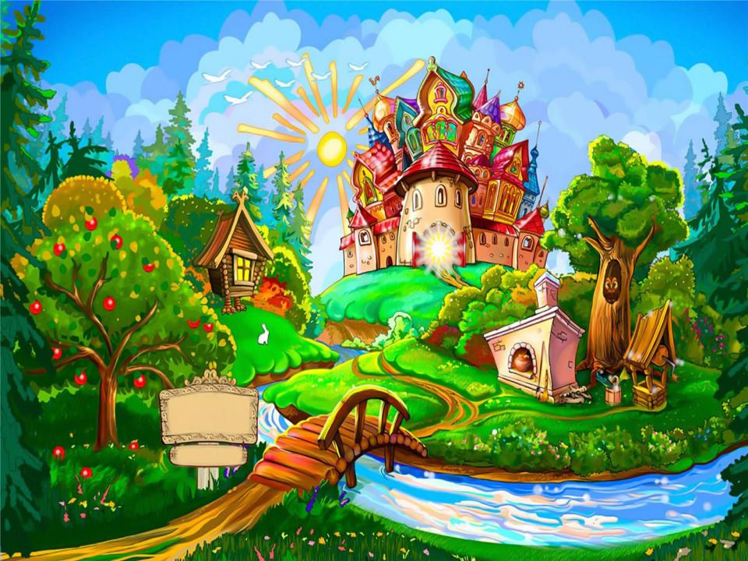
«Сказочная страна»
Сказочная
страна

Slide 2

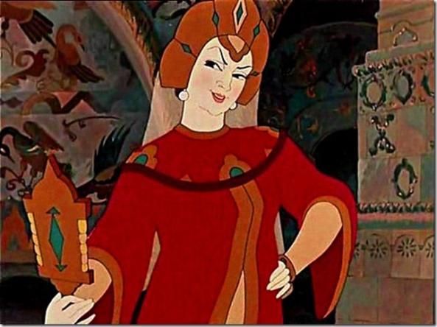
О каком герое в сказке говорится:
«Правду молвит молодица
Уж и впрямь была царица:
Высока, стройна, бела,
И умом и всем взяла;
Но зато горда, ленива,
Своенравна и ревнива».
ответ
О царице в сказке А. С. Пушкина
«Сказка о мертвой царевне и семи богатырях».

Slide 3
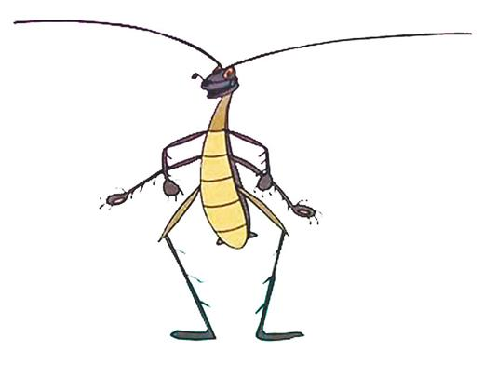
А что за страшный великан?
«Рыжий и усатый...
Он рычит, и кричит,
И усами шевелит».
ответ
Тараканище из сказки К. Чуковского

Slide 4
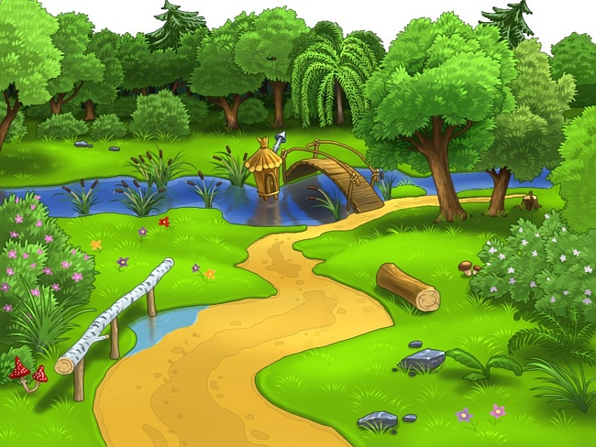
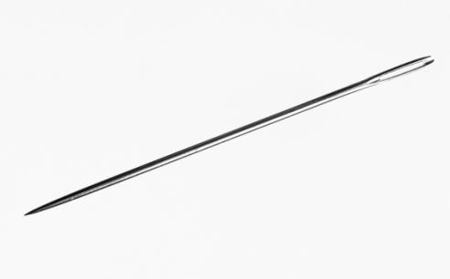

Догадайся, что находится в сундучке:
С помощью этого предмета можно смастерить самые замечательные вещи, а можно даже убить страшного героя русских сказок
Игла

Slide 5

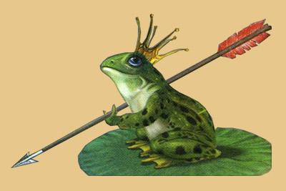
С помощью предмета, который находится здесь, главный герой сказки нашел свое счастье — мудрую жену, которая была заколдована.
В сказке «Царевна-лягушка» Иван пустил стрелу из лука, которая попала в болото, где сидела заколдованная в лягушку царевна

Slide 6
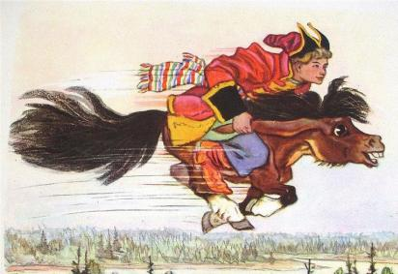
».
Из какой сказки эти слова:
«Ночь настала,
Месяц всходит,
Поле все Иван обходит,
Озираючись кругом,
И садится под кустом.
Звезды на небе считает
И краюшку уплетает»
ответ
П. Ершов «Конек-горбунок»

Slide 7


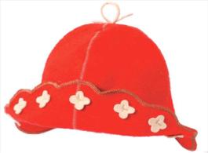
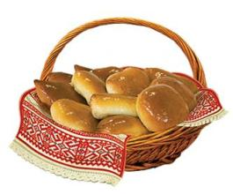
В какой сказке присутствуют эти предметы?
«Красная шапочка»
Ш.Перро
ответ

Slide 8

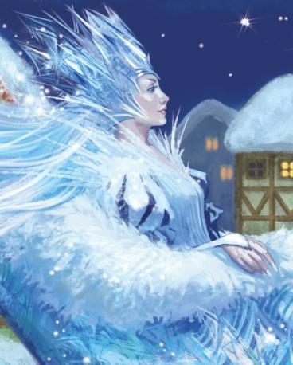
А это кто? Где вы с ней встречались?
«Она была так прелестна и нежна, но изо льда, из ослепительного, сверкающего льда, и все же живая! Глаза ее сияли, как звезды»
ответ
Снежная королева из сказки Г.-Х. Андерсена

Slide 9

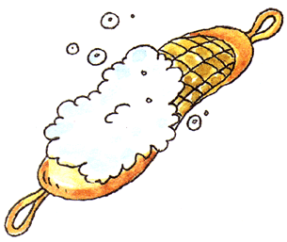
В сундучке находится вещь, которую проглотил крокодил из сказки. Назовите автора и название сказки
Крокодил проглотил мочалку. К. Чуковский «Мойдодыр»

Slide 10
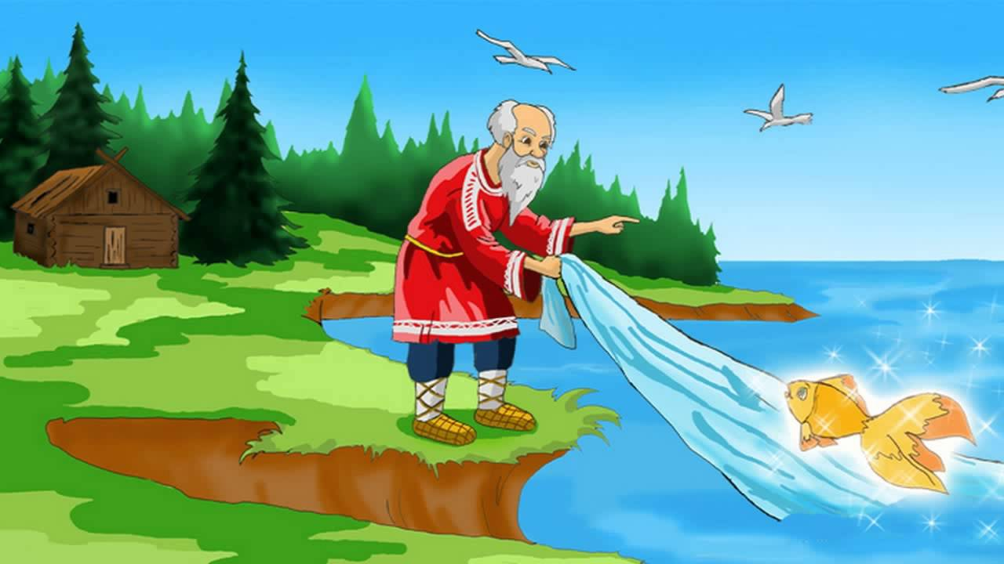
Сколько раз закидывал старик невод, прежде чем поймал золотую рыбку?
ответ
Два раза. «В третий раз закинул он невод —
Пришел невод с одною рыбкой».

Slide 11


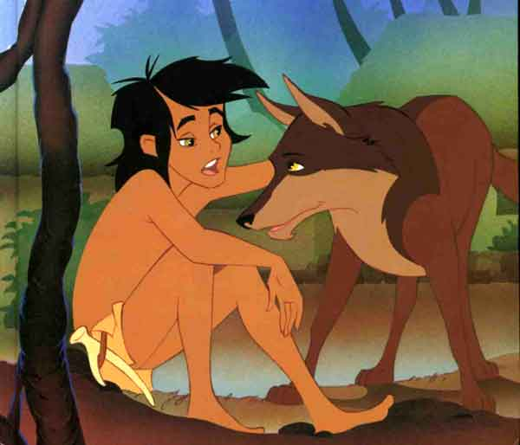
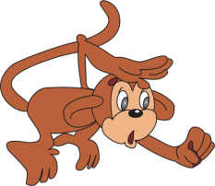
Вспомните, кто это: «Он рос вместе с волчатами, и отец Волк учил его.»
ответ
Маугли из сказки
Р. Киплинга

Slide 12
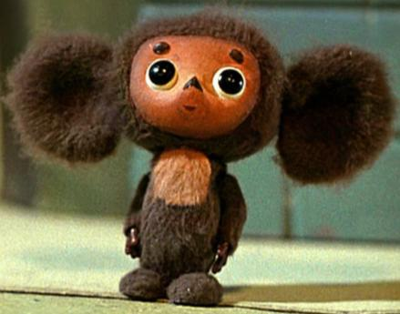
Здесь находится игрушка - главный герой книги, которому дали очень смешное имя, потому что он упал со стола
Чебурашка.
Э. Успенский

Slide 13

Музыкальная пауза

Slide 14
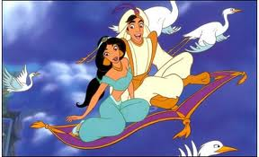
Сапоги-……
Шапка- ……
Волшебная ……
Ковёр- ……..

Slide 15

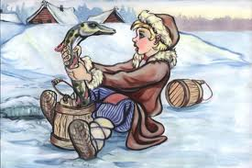

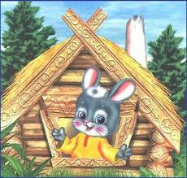
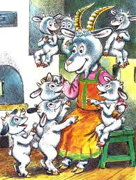
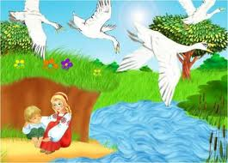
Сивка- ……
По щучьему ……
Гуси- ……
Крошечка- ……
Заюшкина …..
Волк и …..

Slide 16

Перед волком не дрожал.
От медведя убежал,
А лисице на зубок всё ж попался . . .

Slide 17
Летела стрела и попала в болото . А в том болоте поймал её кто- то. Кто распростился с зелёною кожей, стал мигом красивой и пригожей?

Slide 18
У Аленушки-сестрицы
Унесли братишку птицы.
Высоко они летят
Далеко они глядят.

Slide 19
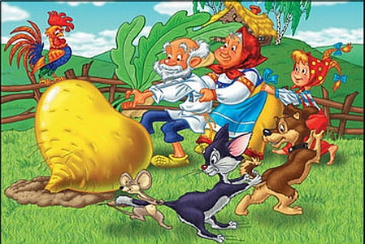
Посадил ее дед в поле
Лето целое росла.
Всей семьей ее тянули
Очень крупная была

Slide 20

Это сказка "Теремок"
Он не низок, не высок.
И жильцов своих всех ждет,
Кто за кем сюда придет?

Slide 21

Отличные результаты

